Slide 1
Annexe 3. Séparer deux systèmes politiques :
La frontière entre les deux Corée
Etudier les divisions politiques du monde : les frontières
HGGSP– Christophe Le Fahler - Cédric Cosse

Slide 2
Contexte :
Depuis 1945 la Corée est divisée au niveau du 38e parallèle, entre une Corée du Nord communiste, soutenue par l’URSS et la Chine et une Corée du Sud, nationaliste et pro-étasunienne. Après une guerre lancée par le Nord en 1950 pour réunifier le pays, le conflit se termine par l’armistice de Pan Mun Jon sur le 38e parallèle en 1953. Aucun traité de paix n’a été signé à ce jour…
Problématique :
Comment expliquer que la guerre de Corée n’ait jamais débouché sur la paix et que sa frontière constitue une séparation entre deux systèmes politiques, vestige de la guerre froide?
Rappel :
La guerre de Corée n’est pas à étudier en détail. Mais la guerre froide ne faisant plus partie du programme d’Histoire à la rentrée 2019, l’enseignant devra nécessairement réactiver des connaissances vues en classe de 3ème lors du thème 2 « Le monde depuis 1945 », BO spécial n°11 du 26 novembre 2015

Slide 3
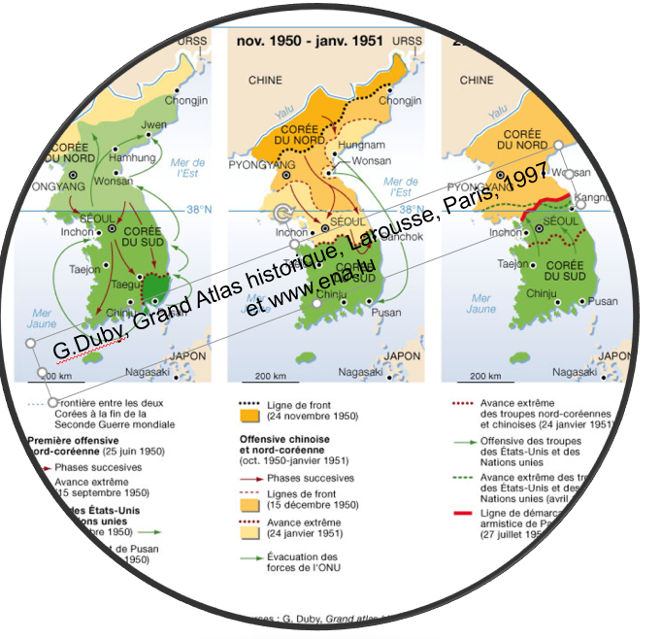

Slide 4
D’après KBS world radio, 03 avril 2019

Slide 6
Rapprochement des deux Corées: une détente encore fragile par Frédéric Ojardias , RFI, le 01-01-2019
La diplomatie fait donc face à un mur, et 2019 sera une année à haut risque. Un deuxième sommet entre le président américain Donald Trump et le dirigeant nord-coréen Kim Jong-un est attendu en début d’année, mais rien ne dit que ce sommet permettra des avancées plus concrètes que celui de 2018.
Kim Jong-un est aussi attendu cette année à Séoul, la capitale sud-coréenne. Mais si cette visite sera extraordinaire, elle ne suffira pas à elle seule à débloquer les négociations de dénucléarisation. En matière de relations intercoréennes, la Corée du Sud a réussi de façon spectaculaire à prendre l’initiative et à « s’asseoir dans le siège du conducteur ».
Cependant, elle doit veiller à ne pas s’aliéner son allié américain, qui refuse que le rapprochement Nord / Sud aille plus vite que les progrès sur la dénucléarisation.
Quant à la Corée du Nord, elle demande un allègement des sanctions pour permettre à son économie de se développer. Si la situation reste coincée, Pyongyang pourrait s’impatienter et avoir de nouveau recours à des provocations, comme des tirs de missiles ou des essais nucléaires. Un retour des tensions n’est donc pas à exclure en 2019.

Slide 8
Activité élève :
1) Par quoi se termine la guerre de Corée en 1953 ?
2) Quelles formes prend la séparation entre les deux Corée ?
3) Montrez comment cela s’inscrit-il dans le paysage?
4) Quels sont les freins et les espoirs à une réunification entre les deux Corée?

